Slide 2

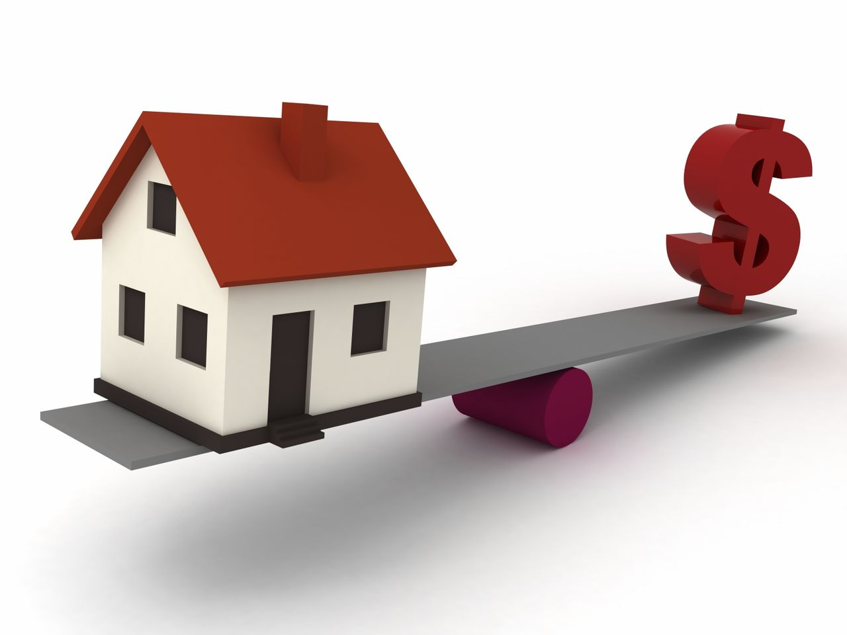
Báo cáo bài tập lớn
Đề tài: Dự đoán giá bất động sản
GVHD: TS.Thân Quang Khoát
Mã lớp: 128735
Nguyễn Văn Sáng 20194153
Nguyễn Hữu Hải 20194039
Nguyễn Minh Hiển 20194045

Slide 3

CONTENT
Đặt vấn đề
Thu nhập dữ liệu
Xử lý và khám phá dữ liệu
Các thuật toán học máy để dự đoán giá nhà
Thực nghiệm và đánh giá
Demo ứng dụng thực tế đơn giản

Slide 4
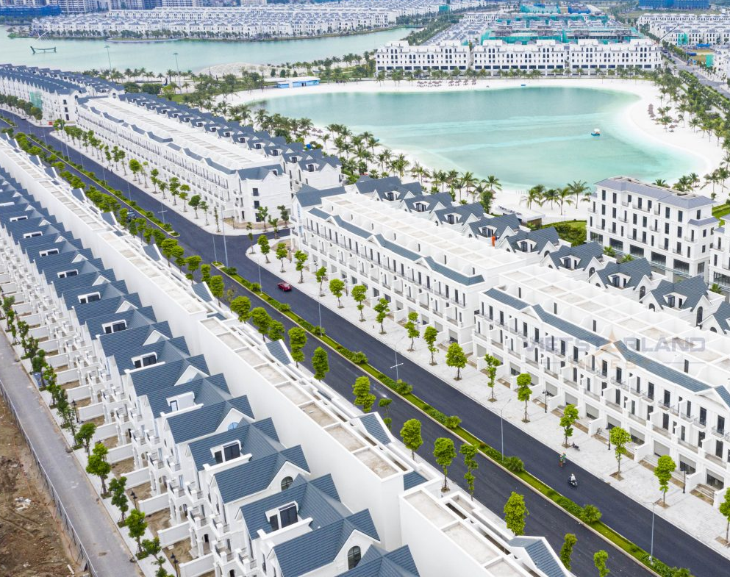
1. Đặt vấn đề
Thị trường bất động sản và nhà ở là nhu cầu thiết yếu của con người và cũng là kênh đầu tư hiện quả và an toàn.
Nhưng việc lựa chọn được đầu tư 1 bất động sản hoặc nhà ở không hề là một điều dễ dàng.

Slide 5
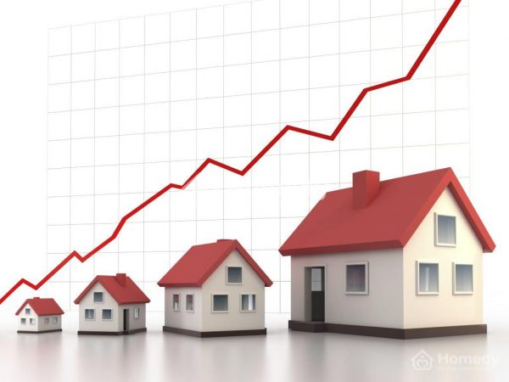
1. Đặt vấn đề
Vì vậy bài toán dự đoán nhà ở, bất động sản đang trở lên sôi động hơn bao giờ hết.
Bài toán dự đoán giá nhà dựa trên các đặc điểm nổi bật của ngôi nhà (vị trí, diện tích, các phòng…)
=> Từ đó cung cấp được các thông tin hữu ích cho người bán và người mua.

Slide 6
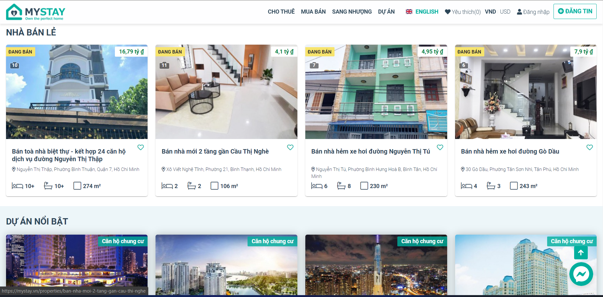
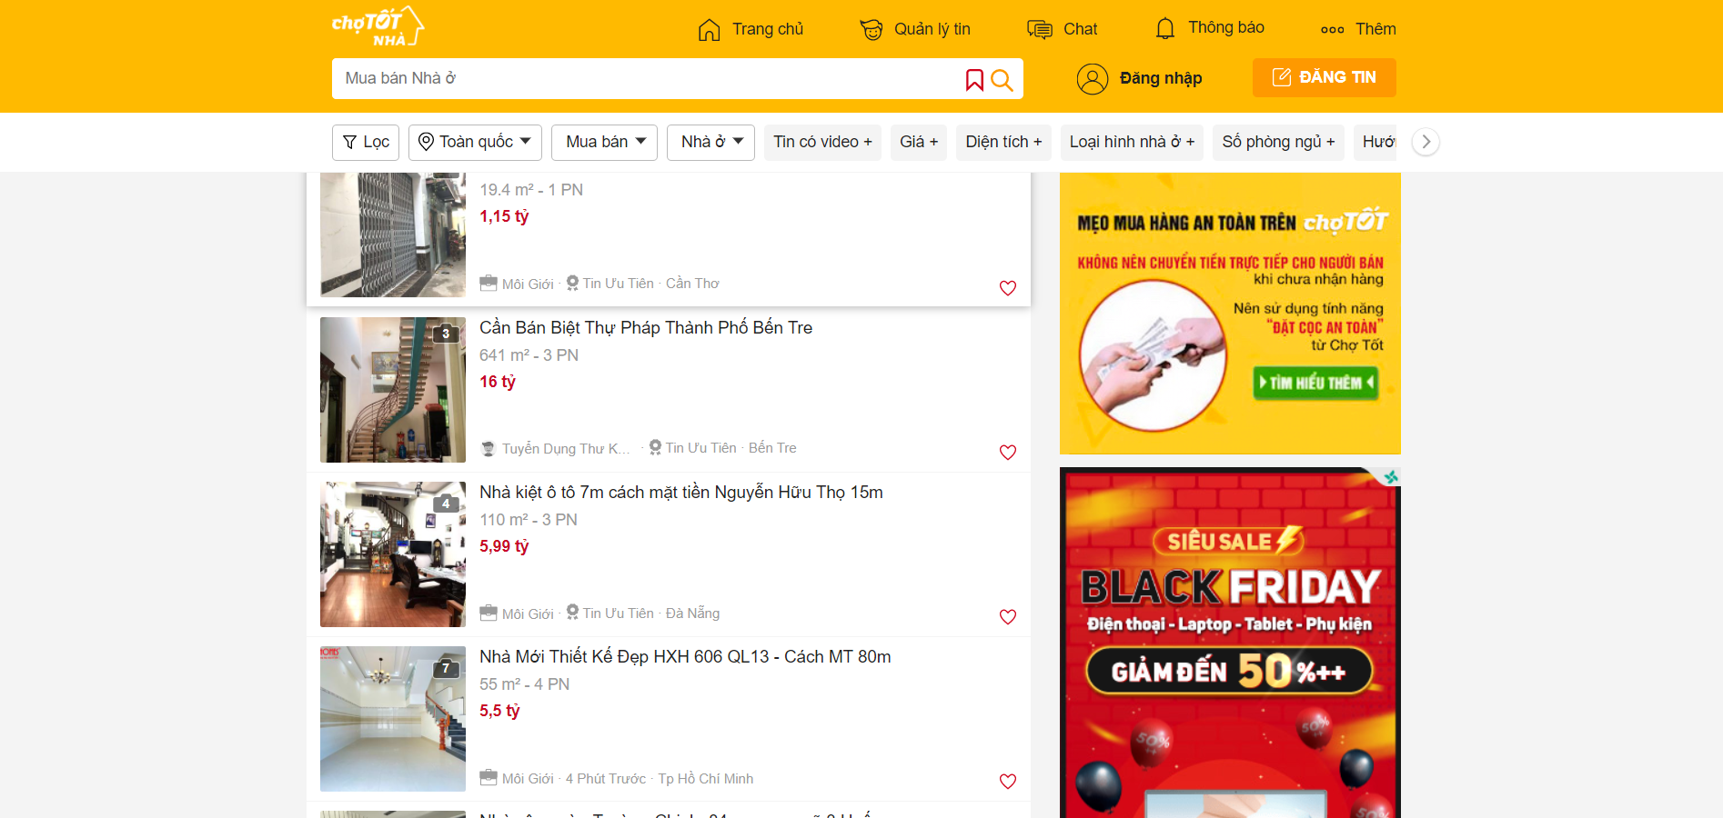
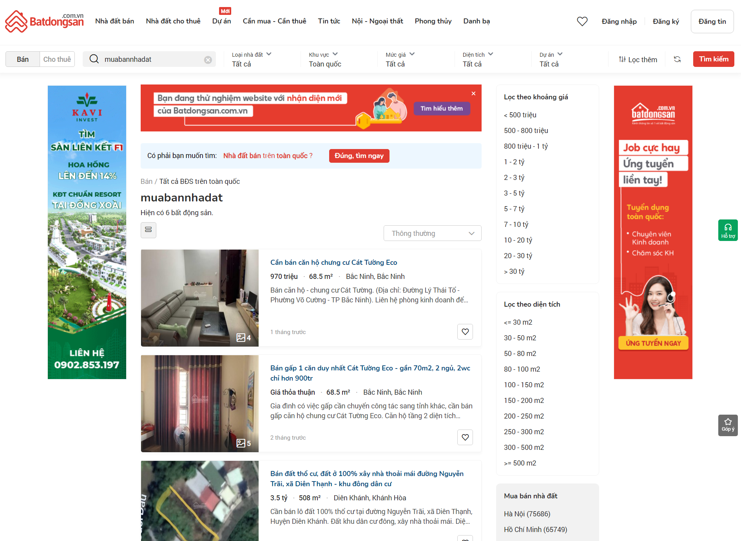
2. Thu nhập dữ liệu
Thu nhập dữ liệu:
Dữ liệu từ các bên môi giới, người bán, người mua bất động sản.
Từ các website cung cấp dịch vụ mua bán bất động sản như: chotot.com, muabannhadat.com.vn, mystay.vn…
Nhóm hiện đang thu nhập dữ liệu từ trang chotot.vn!

Slide 7
2. Thu nhập dữ liệu
Thu thập dữ liệu
Thư viện sử dụng:
BeautifulSoup – thư viện của python để crawl từ các trang web
Dữ liệu sau thu nhập gồm: 129835 bản ghi.
Mỗi bản ghi là thông tin về ngôi nhà: Diện tích, giá bán, vị trí, số phòng, số tầng…

Slide 8
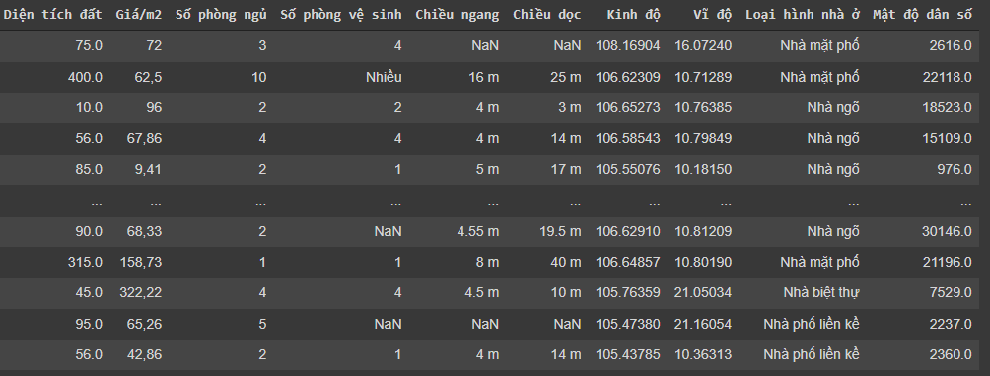
3. Xử lí và khám phá dữ liệu
Dữ liệu thô sau khi được được lựa chọn các trường cần thiết
Nhận xét:
Dữ liệu còn thiếu một số trường quan trọng.
Nhiều trường dữ liệu không có giá trị hoặc giá trị bị sai.
Có thể xuất hiện bản ghi trùng nhau trong quá trình thu thập dữ liệu.

Slide 9
3. Xử lý và khám phá dữ liệu
Các bước nhóm đã thực hiện để tiền xử lý và làm sạch dữ liệu:
B1: Thêm trường dữ liệu “Giá” từ 2 trường “Giá/m2” và “Diện tích đất”
B2: Thêm trường “Mật độ dân số” từ 2 trường “Quận huyện” và “Tỉnh thành”
B3: Xóa bỏ các trường dữ liệu không cần thiết
B4: Chuyển đổi trường “Loại hình nhà ở” thành số
B5: Loại bỏ các bảng ghi có ít dữ liệu và có giá trị trùng nhau
B6: Xóa bỏ các outlier của các trường dữ liệu
B7: Thay thế các giá trị bị khuyết của hai trường “Số phòng ngủ”, “Số phòng vệ sinh” bằng median

Slide 10
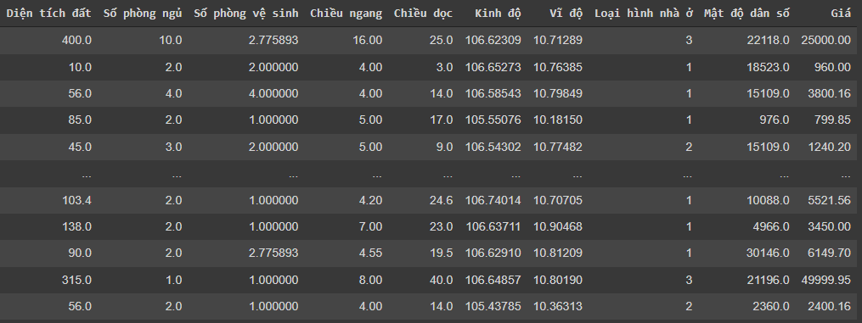
3. Xử lý và khám phá dữ liệu
Dữ liệu sau khi tiền xử lý và làm sạch:

Slide 11
3. Xử lý và khám phá dữ liệu
Visualation data

Slide 12
3. Xử lý và khám phá dữ liệu
Visualation data

Slide 13
4. Các thuật toán học máy để dự đoán giá nhà
1. Linear Regression
2. K-Nearest Neighbors

Slide 14
5. Thực nghiệm và đánh giá
1. Thực nghiệm
Chia dữ liệu huấn luyện: Tập train gồm 68389 bản ghi và tập test gồm 17097 bản ghi (tập test chiếm 1/5 tập dataset).
Kết quả huấn luyện model Linear Regression:
R2_Score: 0.4363
Mean squared error: 40e^13

Slide 15
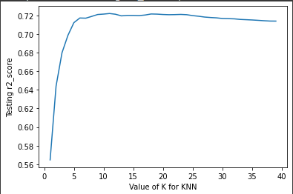
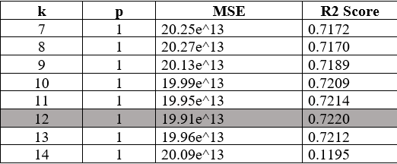
5. Kết quả thực nghiệm và đánh giá
1. Thực nghiệm
KNN: model tối ưu nhất với hàm tính khoảng cách Minkowski có p = 1 và số láng giềng là k = 12, weights = distance
Kết quả: Mean squared error: 20e^13 và R2_Score: 0.7220

Slide 16

6. Demo ứng dụng đơn giản
Nhóm sẽ lựa chọn giải thật cho kết quả tốt nhất là KNN có hàm tính khoảng cách Minkowski với p = 1 và số láng giềng lựa chọn là k = 12 để xây dựng website.
Từ thông tin người dùng cung cấp về ngôi nhà qua thuật toán KNN trên sẽ trả ra kết quả dự đoán giá của ngôi nhà.

Slide 17
THANK YOU !

